Slide 1
Евпатория- город мечты
Очень жаль мне тех, которые не бывали в Евпатории.
В.Маяковский
Добро пожаловать в город, Евпатория!

Slide 2
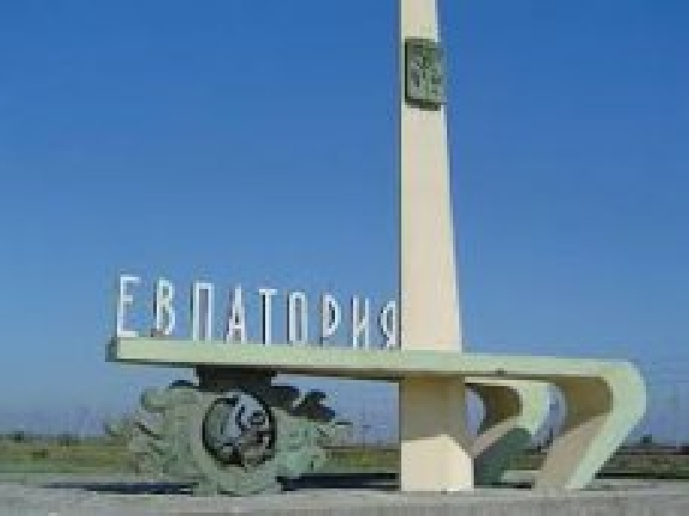
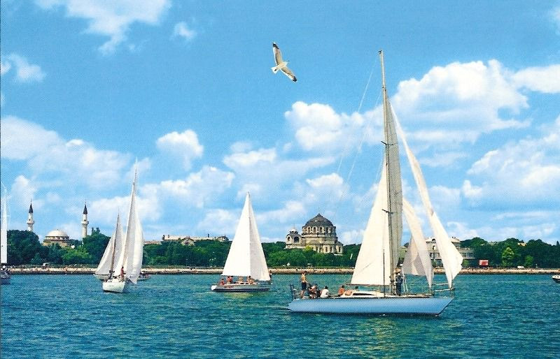
Евпатория- город курорт
Евпато́рия (укр. Євпаторія, крымскотат. Kezlev, Кезле́в, караимск. Кӧзлив ) — приморский город-курорт на западе Крыма, административный центр городского округа Евпатория Республики Крым (Евпаторийского горсовета АР Крым).

Slide 3
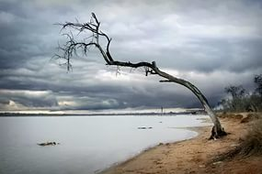
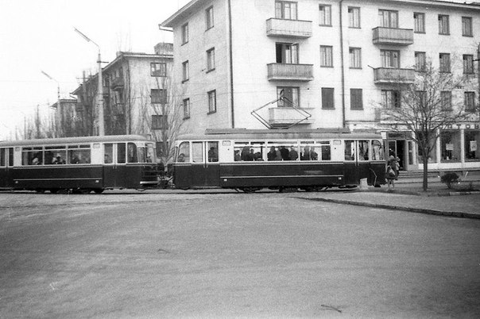
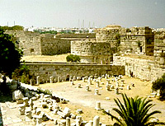
История нашего города
Древнегреческое поселение, существовавшее на месте нынешней Евпатории, носило название Керкинити́да (греч. Κερκινίτις). После разрушения Керкинитиды на протяжении многих сотен лет городского поселения на этом месте не существовало. Во времена Крымского ханства был основан город, который крымские татары называли Кезле́в (крымскотат. Kezlev — «родник»), турки Гёзлеве (тур. Gözleve), а русские Козлов. После того, как Крым стал частью Российской империи, в 1784 году город «из-за неблагозвучности названия» был переименован в Евпаторию (по-гречески — «Благородная», «Рождённая благородным отцом»).

Slide 4
Достопримечательности

Slide 5
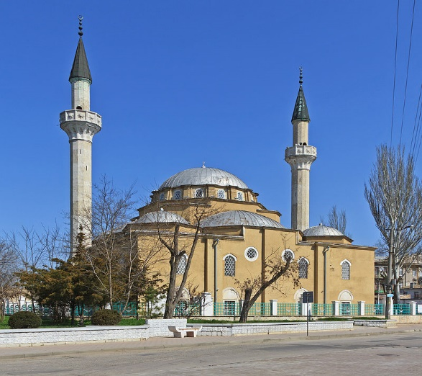
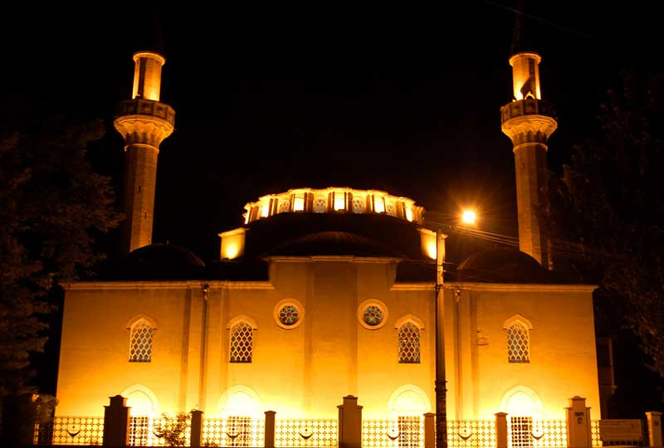
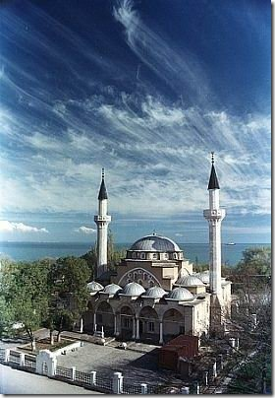
Мечеть Джума-Джами
Джума́-Джами́ (крымскотат. Cuma Cami), она же Хан-Джами́ (крымскотат. Han Cami) — соборная пятничная мечеть в Евпатории, главная мечеть города. Мечеть расположена в районе парка им. Караева; возвышаясь над прилегающей застройкой, она хорошо видна и с моря и с берега. Мечеть Джума-Джами была заложена в Гезлёве в 1552 году при хане Девлете I Герае. С момента завершения строительства мечеть подвергалась многочисленным переделкам и реставрациям. Несколько лет назад мечеть была полностью отреставрирована по всем правилам науки с восстановлением утраченных деталей и освобождением здания от архитектурных наслоений. Так, в 1985 году были полностью восстановлены два минарета, один из которых разрушился до 1665 года, другой в 1836 году. В годы советской власти мечеть была закрыта как религиозное учреждение и использовалась как памятник архитектуры и музей, а в 1990-е годы была возвращена верующим. В августе 2014 года имам мечети, ранее работавший в структуре Духовного управления мусульман Крыма (ДУМК) объявил о своем выходе из подчинения ДУМК и переходе в состав «Таврического муфтията», в структуре которого работали, в основном, хабашиты. После переизбрания членов общины «Хан-Джами» имущество мечети перешло под контроль «Таврического муфтията». В июле 2015 года Верховный Суд Республики Крым подтвердил право собственности ДУМК на мечеть и обязал представителей «Таврического муфтията» освободить мечеть.

Slide 6
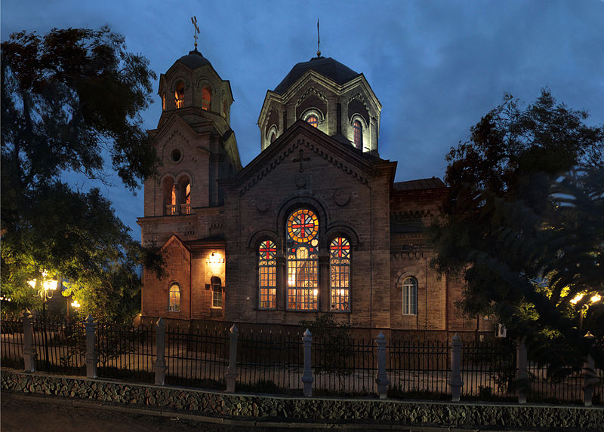
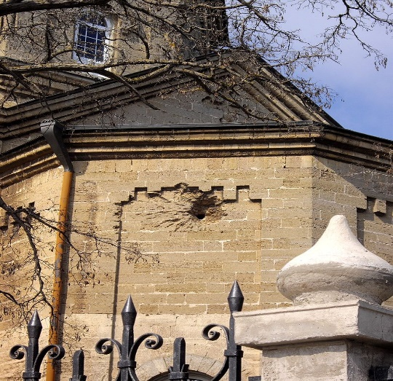
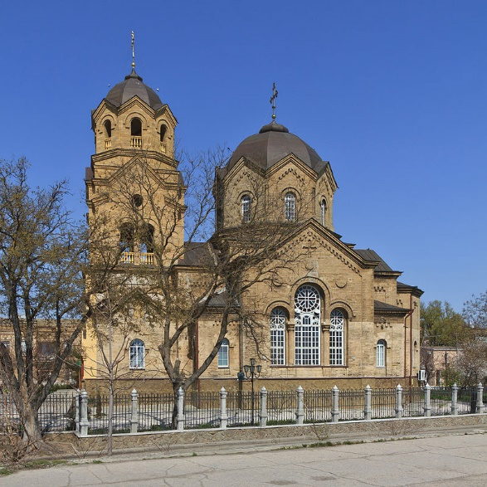
Храм Святого Илии
Храм Святого Илии (Храм Святого Ильи-пророка) — греческая церковь , освящённая во имя святого пророка Илии, находится на самой набережной Евпатории; по дореволюционным понятиям, к западу от неё начиналась новая часть города. Принадлежит Симферопольской и Крымской епархии Московской патриархии. Храм построен в 1911—1918 гг. городским архитектором А. Л. Генрихом. Слева от входа памятная доска с текстом: «Священномученик Елеазар (Спиридонов) Евпаторийский прославлен в лике святых Собора новомучеников и исповедников Российских XX в. Подвизался первым настоятелем Свято-Ильинского храма в 1919—1936 гг.». Храм Святого Илии, наряду с мечетью Джума-Джами и Николаевским собором входит в число трёх наиболее значимых архитектурных доминант города, их купола — неотъемлемая и самая выразительная часть открывающегося на Евпаторию вида со стороны моря.

